Slide 1


Slide 2
Técnicas Avanzadas de Análisis y Reconocimiento de Imágenes Biomédicas
PEDRO REAL

Slide 3
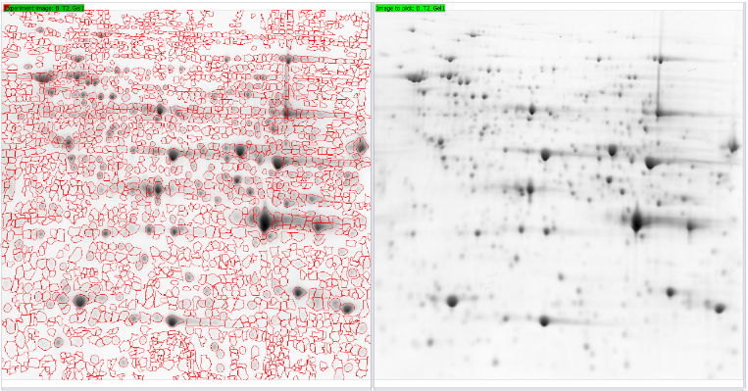
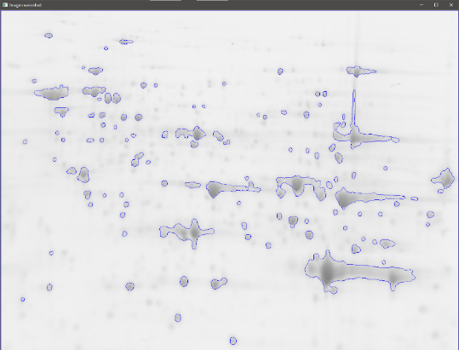
Estudio de la viabilidad del algoritmo WaterShed para análisis de imágenes médicas
PLÁCIDO FERNÁNDEZ CUEVAS

Slide 4
ÍNDICE
INTRODUCCIÓN
IMPLEMENTACIÓN
DISEÑO DEL PROGRAMA
SOFTWARE MELANIE
EXPERIMENTACIÓN
CONCLUSIONES
BIBLIOGRAFÍA

Slide 5
INTRODUCCIÓN
PRIMERA TOMA DE CONTACTO

Slide 6
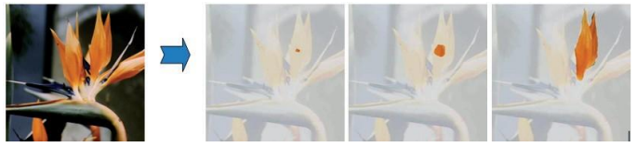
INTRODUCCIÓN – SEGMENTACIÓN DE IMÁGENES
La segmentación de imágenes consiste en dividir la imagen en regiones conexas donde cada región posee propiedades que las diferencian de las demás

Slide 7
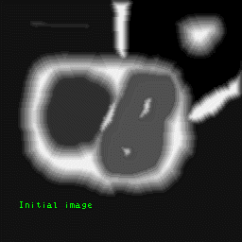

INTRODUCCIÓN – WATERSHED
Algoritmo de segmentación basado en crecimiento de semillas
Introducida por C. Latuejeoul como “Transformación de WaterShed” y más adelante fue mejorada por S. Beucher y denominada “WaterShed” [1].
La técnica considera una imagen en escala de grises como una imagen topográfica, donde a cada pixel se le asocia una altura [1].

Slide 8
INTRODUCCIÓN – OBJETIVOS
El objetivo de este trabajo es estudiar la viabilidad del algoritmo WaterShed para tratamiento de imágenes médicas comparando la segmentación producida por un programa propio en comparación con la segmentación de un programa profesional llamado Melanie.

Slide 9
IMPLEMENTACIÓN
ALGORITMO DE WATERSHED

Slide 10
IMPLEMENTACIÓN
Para obtener los resultados del WaterShed, es necesario realizar una implementación del mismo, la cual debe seguir los siguientes pasos:
Ordenación de píxeles según el nivel de gris mediante pila FIFO
Etiqueta a cada mínimo local, la cual se propaga a los píxeles adyacentes del nivel h
Se analiza la imagen desde el mínimo valor de gris hasta el más alto
Para cada iteración de análisis:
Componentes conexas entre la binarización h y h+1
Inundación:
Crecimiento de una vasija ya existente
Aparición de una nueva vasija
Determinación de zonas de influencia

Slide 11
IMPLEMENTACIÓN – PSEUDOCÓDIGO
# define MASK -2 /* valor inicial del nivel del Umbral */
# define WSHED 0 /* valor de los pixeles que pertenecen a los watersheds */
# define INIT -1 /* valor inicial de 〖im〗_0 */
-input: 〖im〗_i, decimal image;
-output: 〖im〗_0, image of the labeled watersheds;
* Inicializaciones:
-Value INIT que es asignado a cada pixel de 〖im〗_0:
∀ p ∈ D_im0,〖im〗_0 (p)=INIT;
-etiqueta_actual: 0;
-actual_dist: integer variable
-〖im〗_0: imagen temporal (trabajo) de distancias inicializado a 0;
* Ordenar los píxeles de 〖im〗_i de acuerdo al incremento de sus valores de gris
h_min y h_max son designados como los valores de niveles de gris mas bajo y mas alto respectivamente
For h in range(h_min hasta h_max){
/*geodesic SKIZ de nivel h-1 dentro del nivel h*/
Foreach pixel p tal que 〖im〗_i (p)=h{
〖im〗_0(p) = MASK
If existe p^'∈NG(p) tal que 〖im〗_0 (p^' )>0 or
〖im〗_0(p’) == WSHED {
〖im〗_d(p) = 1;
Agregar(p);
}
}
Actual_dist = 1;
Agregar(ficticio_pixel);
While(1) {
P = Primero();
If p == ficticio_pixel {
If Vacio() == true {break}
Else {Agregar(ficticio_pixel)}
Actual_dist++
P = Primero()
}

Slide 12
IMPLEMENTACIÓN – PSEUDOCÓDIGO
Foreach pixel p’ ∈ NG(p) {
If (〖im〗_d(p’) < actual_dist && (〖im〗_0(p’) > 0) || (〖im〗_0(p’) == WSHED){
/* i.e, p’ ya pertenece a una vasija etiquetado o a el watershed*/
If (〖im〗_0(p’) > 0){
If (〖im〗_0(p) == MASK || 〖im〗_0(p) == WSHED) {
〖im〗_0(p) = 〖im〗_0(p’)
} else {
〖im〗_0(p) = WSHED
}
}else if 〖im〗_0(p’) == MASK && 〖im〗_d(p’) == 0 {
〖im〗_d(p’) = Actual_dist + 1
Agregar(p’)
}
}
}
/* Chequear si nuevo minimo ha sido descubierto*/
Foreach pixel p tal que 〖im〗_i(p) = h {
〖im〗_d(p) = 0
If 〖im〗_0(p) == MASK {
Etiqueta_actual++
Agregar(p)
〖im〗_0(p) = etiqueta_actual
While Vacio() == false {
P’ = Primero()
Foreach pixel p’’ ∈ NG(p’) {
If(〖im〗_0(p’’) == MASK) {
Agregar(p’’)
〖im〗_0(p’’) = etiqueta_actual
}
}
}
}

Slide 13
DISEÑO DEL PROGRAMA
SOFTWARE PROPIO

Slide 14

DISEÑO DEL PROGRAMA
Durante la realización de la experimentación, se ha hecho uso de una librería de imágenes muy conocida, con buenas prestaciones y de código abierto conocida como OpenCV
Esta librería nos proporciona una implementación del algoritmo WaterShed, la cual podemos conocer con certeza que funciona correctamente.
Pero el análisis de imágenes no consiste únicamente en aplicar el algoritmo WaterShed, también debemos realizar un pre-procesamiento previo de la imagen.

Slide 15
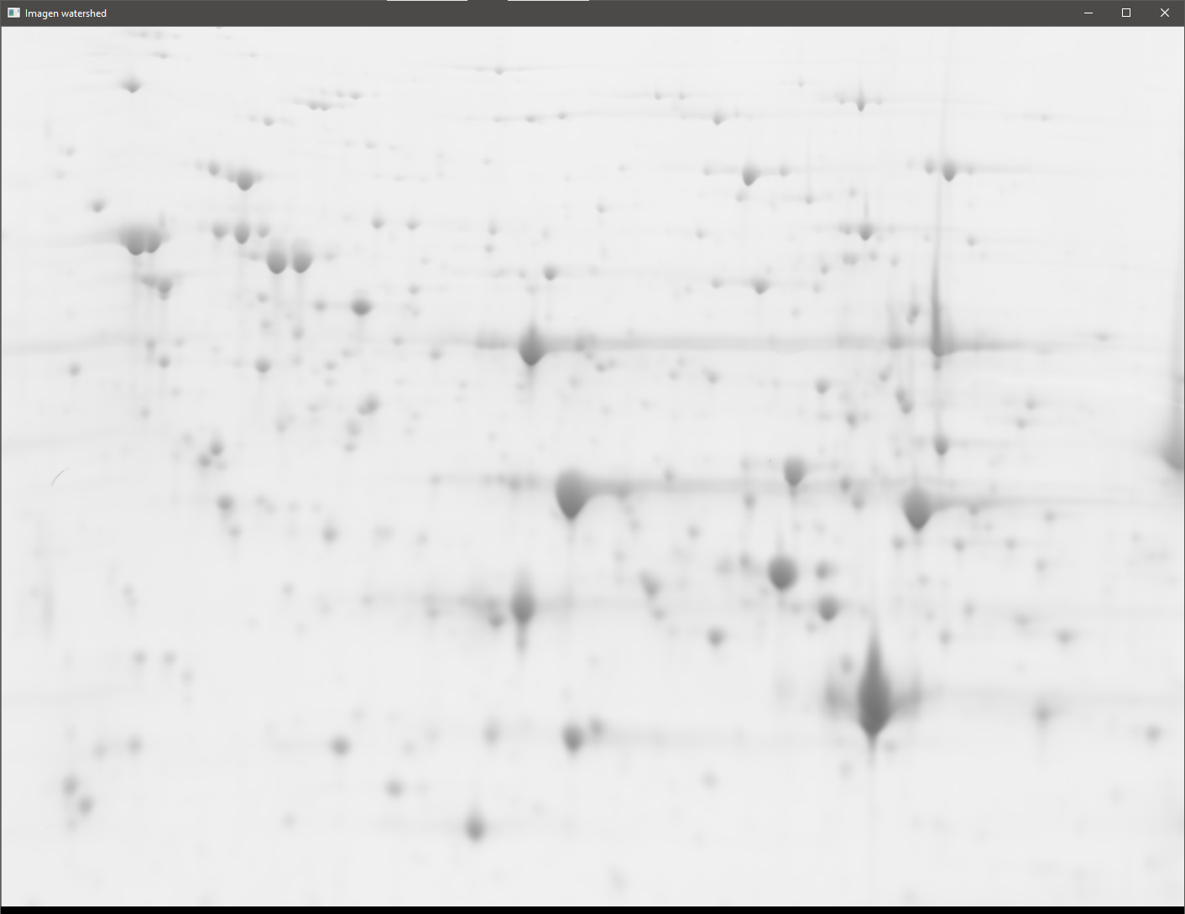
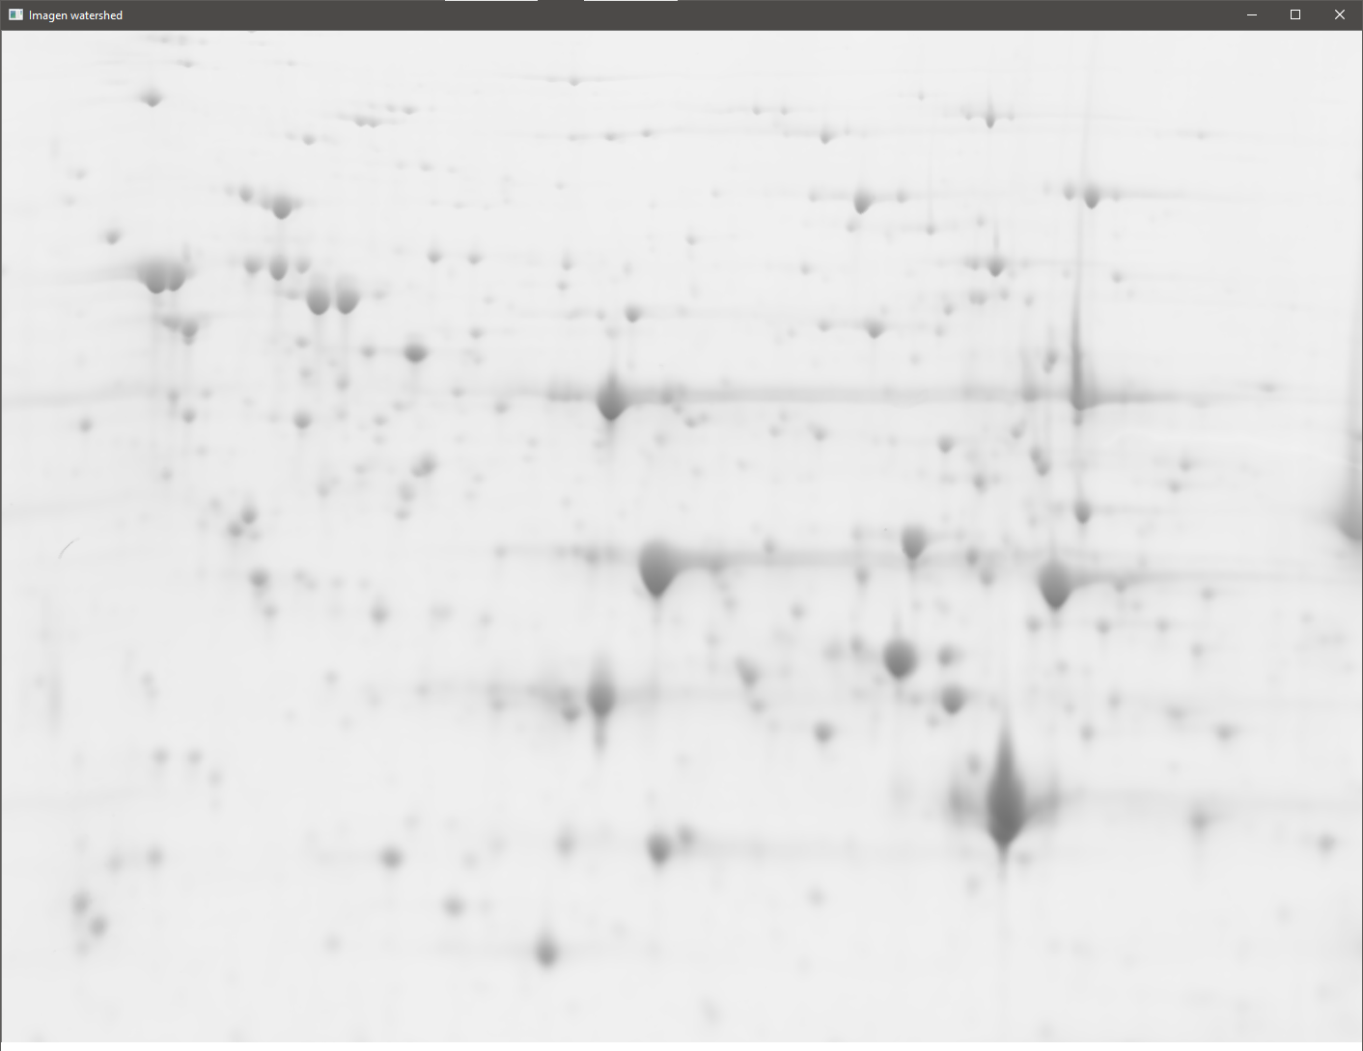
DISEÑO DEL PROGRAMA – PRE-PROCESAMIENTO
1. Conversión de la imagen a escala de grises:

Slide 16
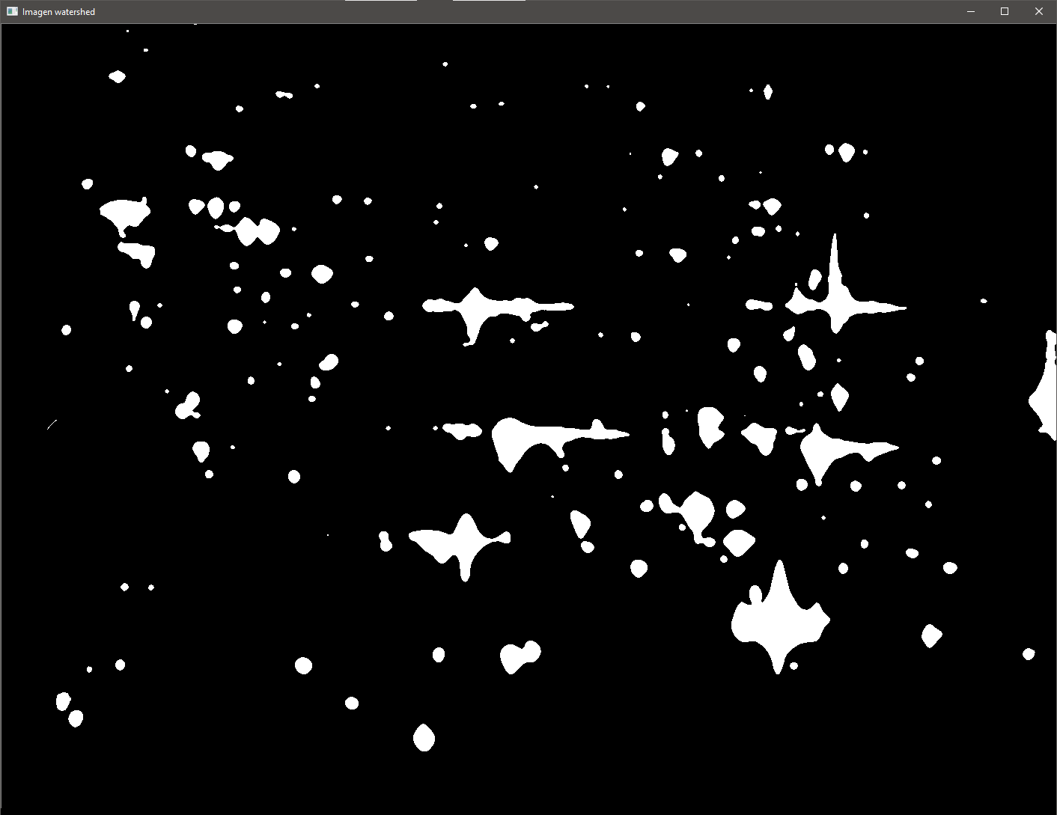
DISEÑO DEL PROGRAMA – PRE-PROCESAMIENTO
2. Aplicación de un filtro umbral (threshold) para diferenciar el fondo de la imagen:

Slide 17

DISEÑO DEL PROGRAMA – PRE-PROCESAMIENTO
3. Aplicación de apertura para eliminar el ruido de fondo:

Slide 18

DISEÑO DEL PROGRAMA – PRE-PROCESAMIENTO
4. Extraemos el fondo seguro de la imagen:

Slide 19
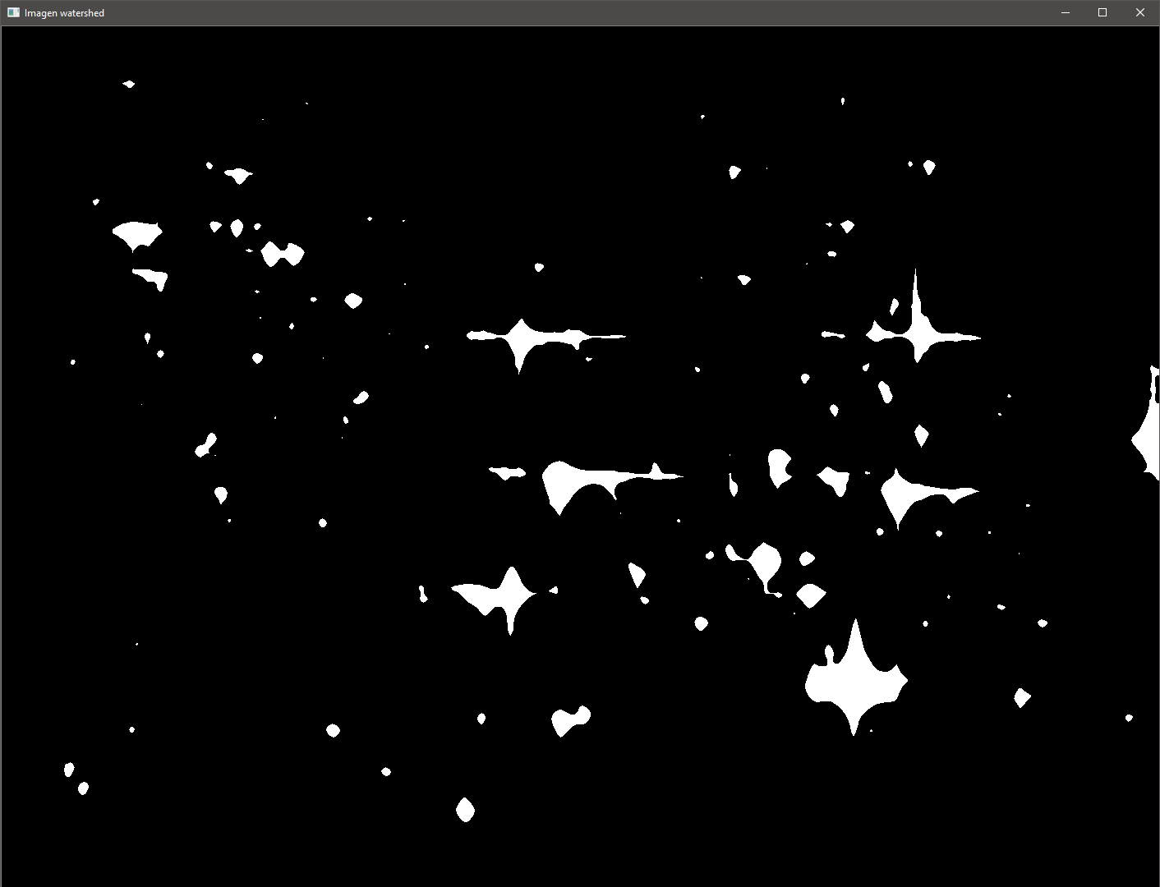
DISEÑO DEL PROGRAMA – PRE-PROCESAMIENTO
5. Extraemos la zona que seguro que no corresponde al fondo:

Slide 20
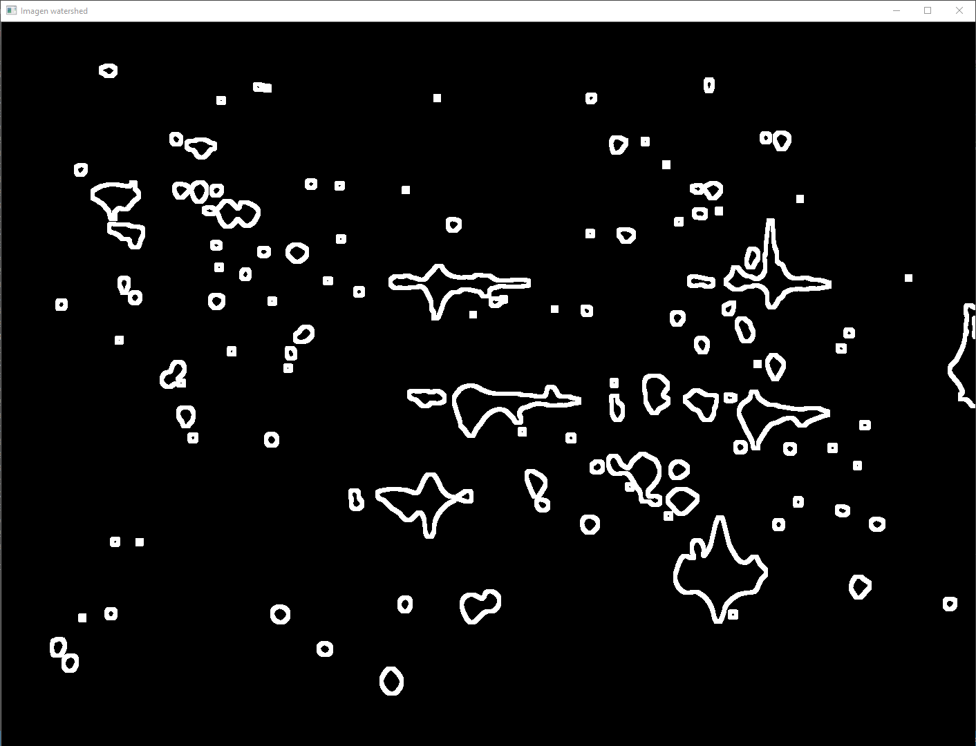
DISEÑO DEL PROGRAMA – PRE-PROCESAMIENTO
6. Extraemos las regiones desconocidas:

Slide 21
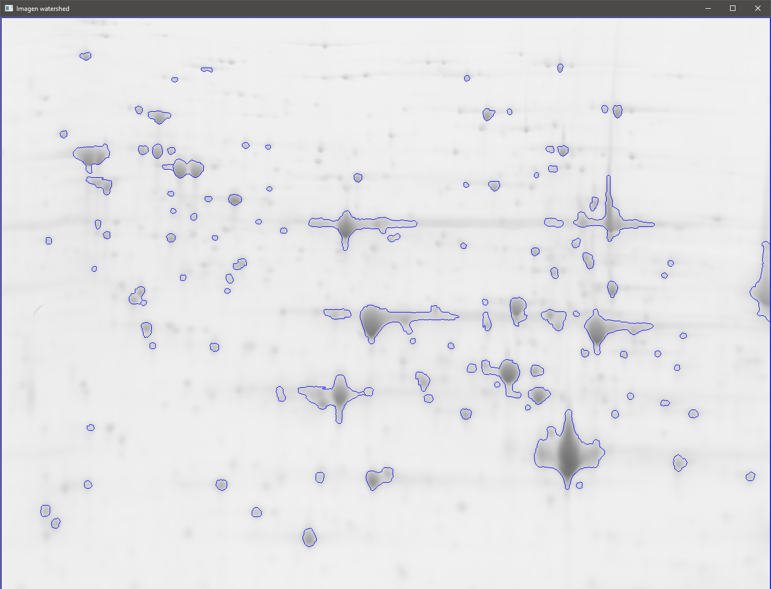
DISEÑO DEL PROGRAMA – PRE-PROCESAMIENTO
7. Extraemos los marcadores y aplicamos WaterShed:

Slide 22
SOFTWARE MELANIE
SOFTWARE PARA ANÁLISIS DE IMÁGENES

Slide 23

SOFTWARE MELANIE
Para la comparación de los resultados se ha utilizado un programa de segmentación profesional llamado Melanie.
Dicho programa cuenta con un gran conjunto de funciones enfocadas al análisis de imágenes, tales como:
Control de calidad de las imágenes - Revisión
Diseño experimental - Resultados
Alineación - Recolección
Detección

Slide 24
EXPERIMENTACIÓN
PRUEBAS REALIZADAS

Slide 25
EXPERIMENTACIÓN
La fase de experimentación consiste en la utilización del software profesional Melanie y nuestro software propio para realizar una segmentación de la misma imagen.
Nos centraremos únicamente en la “calidad” de la segmentación debido a que el trabajo se centra en estudiar la viabilidad del algoritmo WaterShed, de forma que sea viable utilizarlo para segmentar imágenes de forma similar a un nivel profesional.
Por otra parte, el software Melanie es capaz de extraer datos para realizar informes desde la segmentación, operación que nuestro algoritmo no es capaz de realizar.
Las imágenes utilizadas están extraídas de la carpeta de ejemplos que nos proporciona el software Melanie, las cuales vienen preparadas para su uso.

Slide 26
EXPERIMENTACIÓN
El software Melanie hace un preprocesamiento de las imágenes antes de comenzar con la segmentación. Si comparamos los histogramas de las imágenes originales y las imágenes preprocesadas por Melanie encontramos lo siguiente:

Slide 27
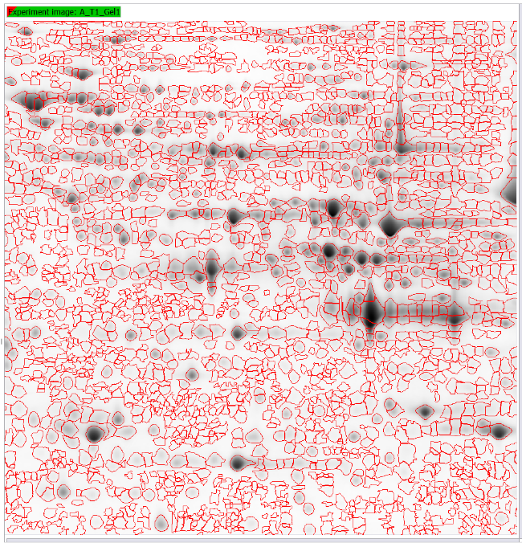
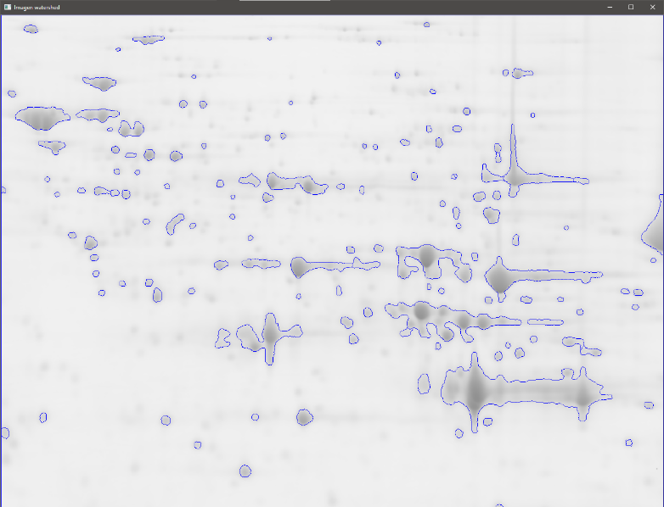
EXPERIMENTACIÓN – A_T1_Gel1
Melanie: 2012 Regiones
Software propio: 144 Regiones

Slide 28
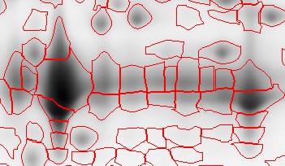
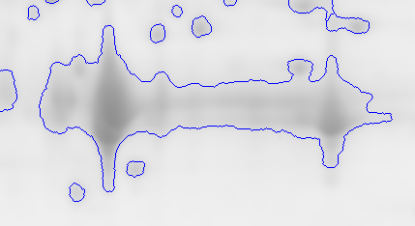
EXPERIMENTACIÓN – A_T1_Gel1
Melanie
Software propio

Slide 29
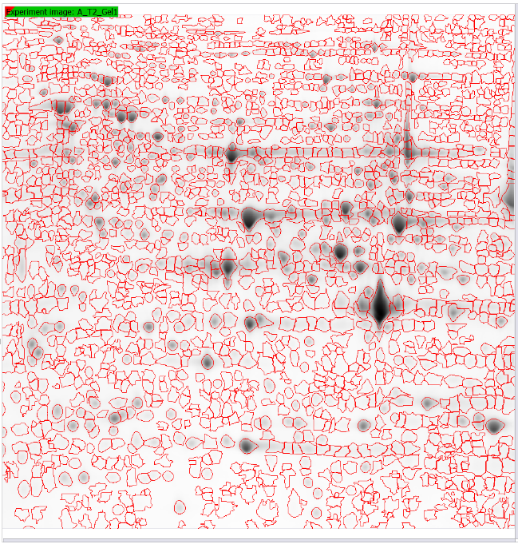

EXPERIMENTACIÓN – A_T2_Gel1
Melanie: 1974 Regiones
Software propio: 121 Regiones

Slide 30
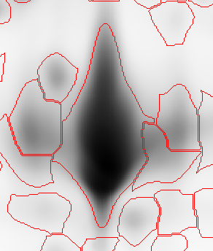

EXPERIMENTACIÓN – A_T2_Gel1
Melanie
Software propio

Slide 31
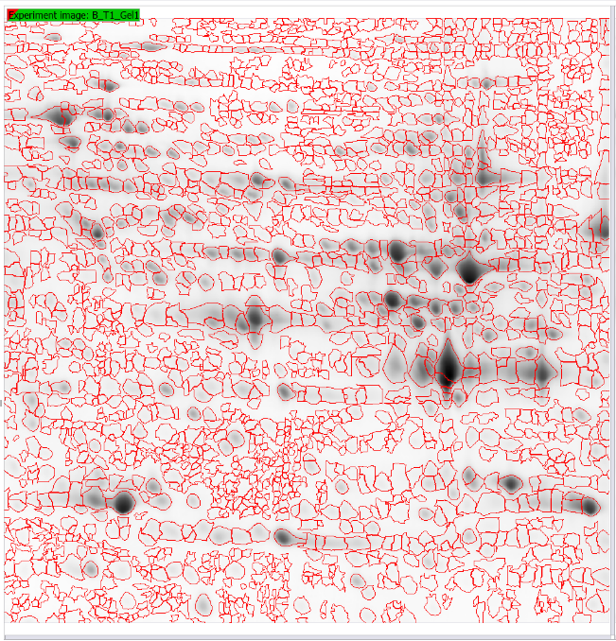
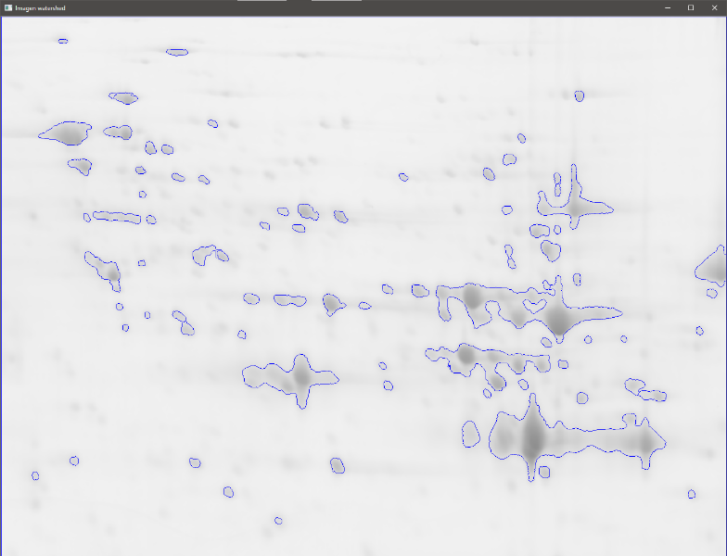
EXPERIMENTACIÓN – B_T1_Gel1
Melanie: 1836 Regiones
Software propio: 95 Regiones

Slide 32
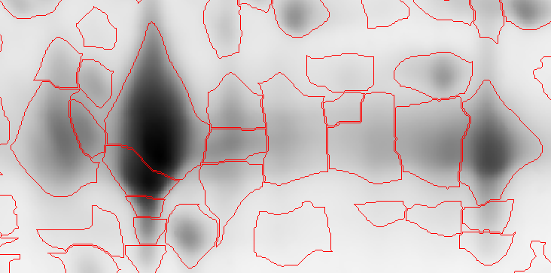
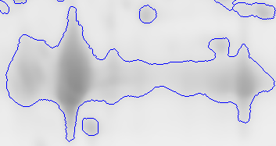
EXPERIMENTACIÓN – B_T1_Gel1
Melanie
Software propio

Slide 33
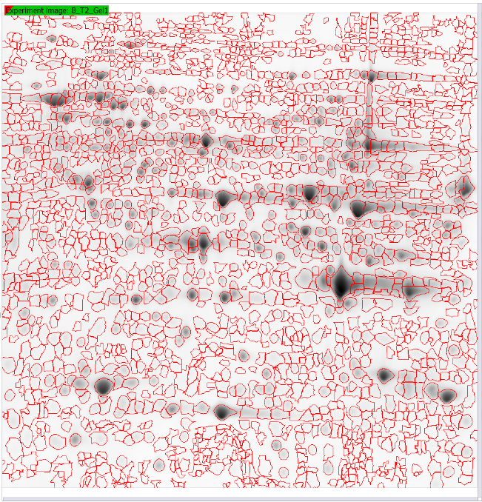
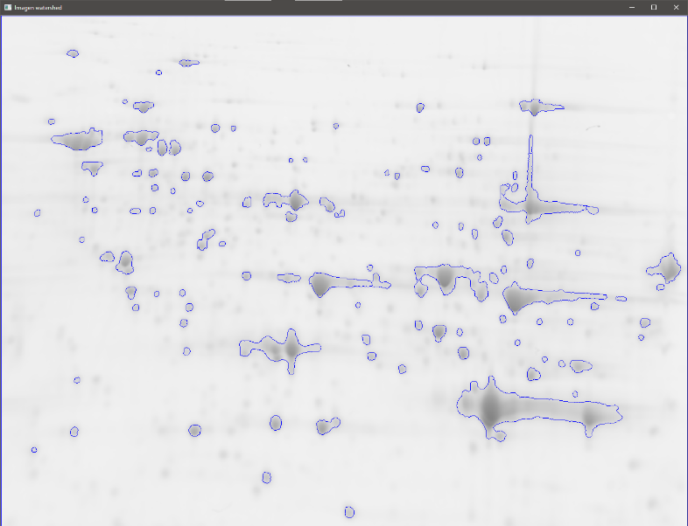
EXPERIMENTACIÓN – B_T2_Gel1
Melanie: 1858 Regiones
Software propio: 128 Regiones

Slide 34
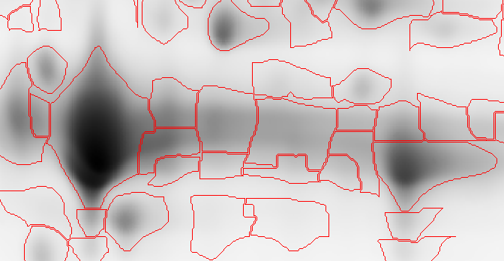
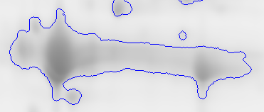
EXPERIMENTACIÓN – B_T2_Gel1
Melanie
Software propio

Slide 35
EXPERIMENTACIÓN
Si comparamos la segmentación realizada por cada programa, obtenemos los siguientes datos:
Se puede ver claramente, que el software Melanie produce un mayor número de segmentaciones que nuestro software propio

Slide 36
CONCLUSIONES
UN BREVE REPASO

Slide 37
CONCLUSIONES
WaterShed es un algoritmo muy versátil y eficiente, el cual posee una muy buena implementación dentro de la librería de OpenCV.
Los resultados obtenidos no son buenos o malos, simplemente diferentes debido al tipo de público enfocado.
Por otra parte, pueden ampliarse las posibilidades del software propio incluyendo a futuro la posibilidad de realizar informes en base a la segmentación obtenida.

Slide 38
BIBLIOGRAFÍA
REFERENCIAS CONSULTADAS

Slide 39
BIBLIOGRAFÍA
Chaki, Nabendu, Shaikh, Soharab Hossain, & Saeed, Khalid. (2014). Exploring Image Binarization Techniques. New Delhi: Springer.
Obtenido de https://fama.us.es/permalink/34CBUA_US/3enc2g/alma991013036744504987
Doxygen. (s.f.). OpenCV - Image Segmentation with Watershed Algorithm. Obtenido de
https://docs.opencv.org/4.x/d3/db4/tutorial_py_watershed.html
Edgar Molina, Julia Diaz, Hugo Hidalgo-Silva, & Edgar Chávez. (2018). Algoritmos de Binarización Robusta de Imágenes con
Iluminación no Uniforme. Revista Iberoamericana de Automática e Informática Industrial, 10.
Fernando. (27 de mayo de 2014). cortesfernando.blogspot. Obtenido de http://cortesfernando.blogspot.com/2014/05/binarizacion-imagen.html
Implementación del algoritmo WaterShed para el análisis de imágenes médicas. (2011). Revista de Investigación de Sistemas e Informática, 8.
Obtenido de https://core.ac.uk/download/pdf/304898407.pdf
K. Somasundaram, & P. Kalavathi. (2011). Medical Image Binarization Using Square Wave Representation. Springer, Berlin, Heidelberg, 7.
Obtenido de https://link.springer.com/chapter/10.1007/978-3-642-19263-0_19
K. Somasundaram, & T. Genish. (2013). Binarization of MRI with Intensity Inhomogeneity using K-Means Clustering for Segmenting Hippocampus.
The International Journal of Multimedia & Its Applications, 9.
Obtenido de https://www.researchgate.net/profile/Somasundaram-Karuppanagounder/publication/
269678070_Binarization_of_MRI_with_Intensity_Inhomogeneity_Using_K-Means_Clustering_for_Segmenting_Hippocampus/links/
56b8770408ae5ad3605f3363/Binarization-of-MRI-with-Intensity
Magro, R. (2013). Binarización de imágenes digitales y su algoritmia como herramienta aplicada a la ilustración entomológica. Boletín de la Sociedad Entomológica Aragonesa, 22.
Mengual, P. C. (Mayo de 2014). Segmentación Automática del Cerebro Mediante Técnicas de Tratamiento Digital de Imagen. Valencia, Valencia, España.
Obtenido de https://riunet.upv.es/bitstream/handle/10251/37996/cabanillesmengual_paula.pdf?sequence=1
Oscar Daniel Chuk, Carlos Gustavo, Rodriguez Medina, & Adriana Luna. (2018). Aplicación del algoritmo de Watershed para análisis de calidad de arenas para fracking. ResearchGate, 8.
Obtenido de https://www.researchgate.net/publication/338556101_Aplicacion_del_algoritmo_de_Watershed_para_analisis_de_calidad_de_arenas_para_fracking
programación, T. d. (22 de Abril de 2017). OpenCV operaciones morfológicas. Obtenido de http://acodigo.blogspot.com/2017/04/opencv-operaciones-morfologicas.html
Rubiales, A. (24 de Agosto de 2021). StackOverflow - Función WaterShed en Python. Obtenido de https://es.stackoverflow.com/questions/478895/funci%C3%B3n-watershed-en-python
Swiss Institute of Bioinformatics. (s.f.). Software Melanie. Obtenido de https://2d-gel-analysis.com/
Wikipedia. (s.f.). Wikipedia. Obtenido de https://es.wikipedia.org/wiki/Segmentaci%C3%B3n_(procesamiento_de_im%C3%A1genes)
Páginas web
[1] OpenCV: OpenCV documentation Página web donde se encuentra la documentación de OpenCV. Vista por última vez el 21/02/2022
[2] Melanie 2D gel analysis software for protein expression profiling (2d-gel-analysis.com) Página web del software Melanie. Vista por última vez el 22/02/2022
[3] Anaconda | The World's Most Popular Data Science Platform Página web del software utilizado para la creación del entorno de Python con OpenCV. Vista por última vez el 18/02/2022

Slide 40
¡GRACIAS POR SU ATENCIÓN!

